Slide 1
Propuesta de algoritmos
Antiplagium

Slide 2
Integrantes
Piere Cordero
Gustavo Barrenechea
Kim Alvarado
Renzo Gómez
Patricia Natividad

Slide 3
Agenda
Definición del problema
Algoritmos
Conclusión

Slide 4
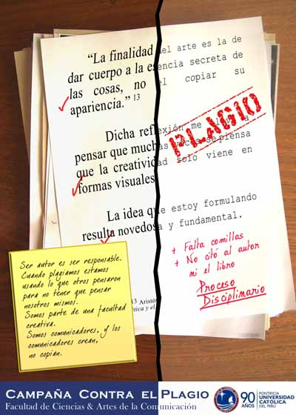
Definición del problema

Slide 5
El plagio hoy en día

Slide 6
Solución

Slide 7
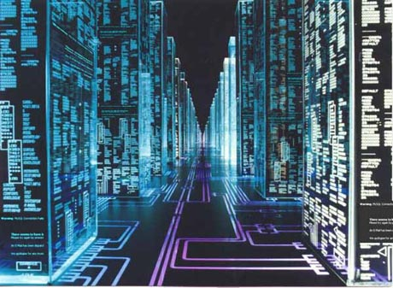
Algoritmos

Slide 8
Método FingerPrint
La firma o huella digital de un documento se define como un conjunto de valores que representan la información más relevante en un texto
Kldflkjfgmdmjfdkfjdsfkdfjslksdjfldgjfksgdlkbmbm,dbdbm,db,dbnn,mvmnb xnvbm,cv,cmb,mvcb,vcnm,
25 46 65 47 85 126 285 369 21 1 46 21 65 46 65 47 21
46 47 21 65
FingerPrint del documento

Slide 9
Algoritmo Winowing
Sirve para seleccionar las fingerprint de un documento.
Utiliza los parámetros K (tamaño de la partición) y W (tamaño de la ventana).
Se necesita pre procesamiento del documento y de la conversión del los elementos del texto en números.
Algoritmo:
Pre: Se tiene una lista de n números = L.
Para i :=1 hasta n – w - 1 hacer
- Tomar w números de L comenzando en la posición i
- De los w números escoger el valor mínimo
- Guardar el numero en una tabla

Slide 10
Algoritmo Winnowing
Ejemplo:
w = 4
Lista de números L:
L = {06, 36, 74 , 85 , 89, 65 , 15, 25 , 46 , 84 , 98 , 23, 21}
Para i = 1
06 36 74 85 89 65 15 25
Escogemos 25

Slide 11
Algoritmo Winnowing
Para i = 2
25 36 74 85 89 65 15 25
Escogemos 36
Para i = 3
25 36 74 85 89 65 15 25
Escogemos 25
Para i = 4
25 36 74 85 89 65 15 25
Escogemos 15
Para i = 5
25 36 74 85 89 65 15 25
Escogemos 15, pero como fue el escogido en el paso anterior. No se guarda en la tabla
Para i = 6
25 36 74 85 89 65 15 25
Escogemos 25

Slide 12
Algoritmo Winnowing
Finalmente, elementos escogidos:
06 36 74 15 15 25
Entonces para el texto, los fragmentos significativos son:

Slide 13
Requisitos:
Es

Slide 14
Información relativa a cada palabra
Nodo palabra
Información de cada palabra respecto a un documento.
ID | Palabra(w) | Frecuencia | Lista
1 | hola | Wf = 1
ID Pal. | 1
ID Doc. | 1
Posición | 1
Siguiente

Slide 15
Construcción de la estructura
Ejemplo: “En clase nos encontramos” “Encontramos la clase”
ID | Palabra(w) | Frecuencia | Lista
1 | En | Wf = 1
ID Pal. | 1
ID Doc. | 1
Posición | 1
Siguiente
ID | Palabra(w) | Frecuencia | Lista
2 | Clase | Wf = 2
ID Pal. | 1
ID Doc. | 1
Posición | 2
Siguiente
ID Pal. | 1
ID Doc. | 2
Posición
Siguiente
ID | Palabra(w) | Frecuencia | Lista
3 | nos | Wf = 2
ID Pal. | 1
ID Doc. | 1
Posición | 3
Siguiente
ID Pal. | 1
ID Doc. | 2
Posición | 2
Siguiente
ID | Palabra(w) | Frecuencia | Lista
4 | Encontramos | Wf = 1
ID Pal. | 1
ID Doc. | 1
Posición | 4
Siguiente
ID Pal. | 1
ID Doc. | 2
Posición | 1
Siguiente
ID | Palabra(w) | Frecuencia | Lista
4 | Encontramos | Wf = 1

Slide 17
Conclusiones

Slide 18
Bibliografía

